Slide 1
Packet Scheduling
Chengjun Jia, NSLab
2020/04/16

Slide 2
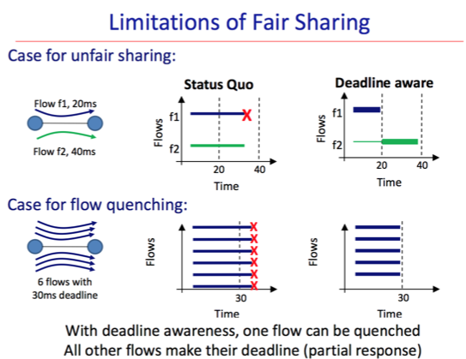
Better Never Than Late (Sigcomm'11, Microsoft)
Less Is More: Trading a Little Bandwidth for Ultra-Low Latency in the Data Center (NSDI'12)
数据中心的query，Application对于time要求很高，同时DC中带宽比较冗余(运营商公网带宽利用要上到50%，B4是到80%；DC中的带宽利用率印象中是低于10%）
- 运营商不关心latency，只关心fairness和利用率
- 单独的DataCenter集群关心latency(存在deadline)，不太关心fairness(自己能够控制应用)
- 多租户的Cloud需要fairness, 优先级的要求源于management(Hypervisor的流量要有更高优先级)；存在time(租户的流量不得早于)和order的要求, 但不存在time(不得晚于)?
Notes:
这篇文章的设计，是类似SDN的流量调度（提前预知每个flow的deadline）
DC中的带宽利用率是Sigcomm的时候和阿里的人聊天得到的
避免flow quenching的现象？虽然是同priority，但在满速的情况下还是不能共享带宽的？

Slide 3
实验观察
leaf_spine拓扑(数据中心拓扑)
pFabric场景(短流优先, pkt priority定义为流待发的剩余字节数)
PIFO/CalQueue 比FIFO在latency上表现良好
代价是长流的明显饥饿：(按照原始的配置，total buffer为80pkt(不区分流)，仿真结束时, FIFO和PIFO的流完成数量相同, 但长流已发送字节数明显较少, 10% vs 80%)
小的buffer是必须的！
80pkt排序增加时延5us-1ms(10Gbps,64B-1500B ), 端到端平均流完成时间为1-2ms
buffer大小设置不太敏感(有点反常)，不太会影响99.9th-latency??
PIFO：80 pkt--39.4ms, 1k--39.1ms, 10k--39.3ms
FIFO：80 pkt--145.4ms, 1k-117.5ms, 10k--117.5ms, 1M--145.4ms
该问题尚不清楚怎么回事？
追踪一下queue长度(可能是低负载导致的？)
最优的buffer设置会和负载大小相关？低负载可以适当增大queue？sheduling的操作也可能需要考虑负载大小(flow quenching发生是带宽紧张情况下fairness影响到实际流性能)
Notes:
有1个的点是之前没有考虑到的

Slide 4
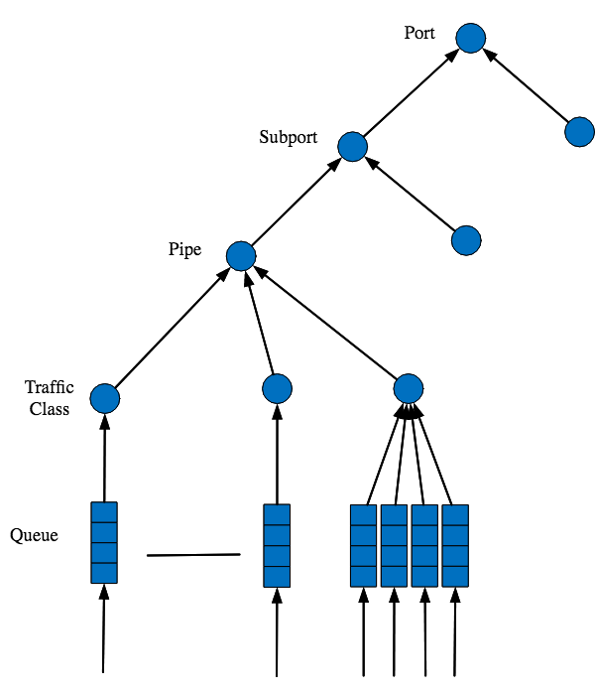
DPDK Scheduling
- Linux TC和DPDK sched模块，虽然假设每条流有queue，所有flow组合在一起
- 在DPDK给出的配置说明中，12条Trafic Class-->每个Traffic Class的参数设置为RED在64左右

Slide 5
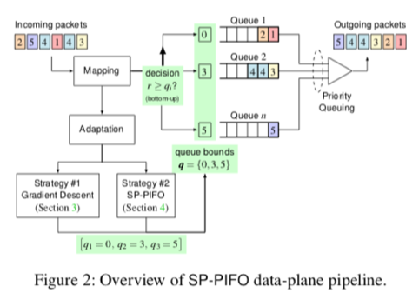
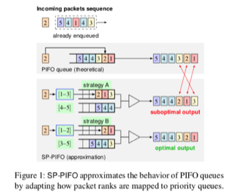
对SP-PIFO的误解
排序和性能的trade-off，从Software角度似乎没有价值？还需要看看Loom等文章
降低性能消耗，逼近PIFO排序结果
用8个queue(10pkt/Q)逼近PIFO
有个想法是，努力让per queue的出包数量
均匀分布/指数分布（修改rank+修改bound）
——防止长流饥饿
——可能比较逼近PIFO
Notes:
80个pkt的排序，堆足够了; SP-PIFO是为了在P4上实现PIFO，Calendar Queue也是说针对P4设计（算法和数据结构上的创新很小）

Slide 6
后续计划
Packet Scheduling的事情还没想清楚
Coding暂时搁置，设计还不够清晰
Switch和Endhost上的行为、流量场景差别是很大
Carousel要在end host限速，对比TB、HTB
PIFO在switch上，尽力发送；SP-PIFO、CalQueue在P4 switch上
可能是1个好问题：如何用Calendar Queue模拟HTB的带宽共享？
之前想的是Calendar Queue模拟TB
下周先修改SecEdge文章和相应实验工作
Notes:
略有方向上的茫然，感觉想不清楚问题

Slide 7
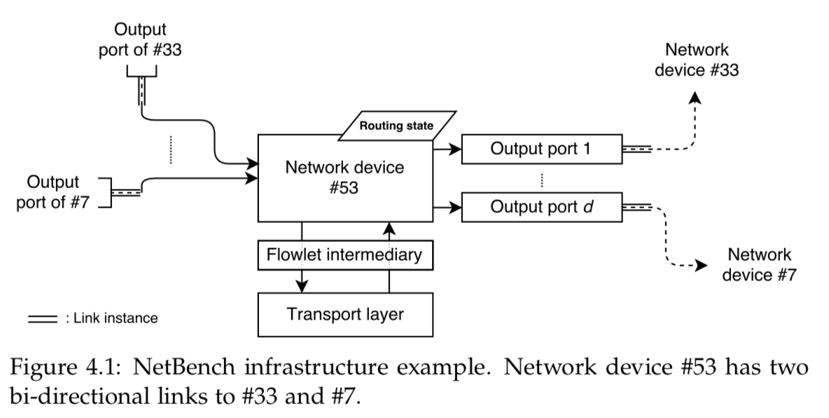
NetBench架构

Slide 8
配置文件说明
General
Topology、run_folder、seed、time
Transport layer protocol
rank distribution(LSTF_TCP)
Switch
Output Port
Link
Traffic
不同类型的流量

Slide 9
核心Java类--修改queue
在InfrastructureSelector中selectOutputPortGenerator()函数根据配置生成各种类型: EcnTail, SPPIFO, WFQPIFO, Priority等
核心是要实现OutputPort类型中的enqueue函数: 当报文能传输的时候, 要registerEvent( PacketDispatchedEvent)；当pkt传输完毕后会trigger到OutputPort中的dispatch函数
需要维护好queue的isEmpty、poll(pop操作)、offer(push操作)、size接口。注意是否需要直接调用OutputPort中已有的potentialEnqueue、PIFOPush、guaranteedEnqueue等enqueue的实现类型

Slide 10
核心Java类--修改流量模型
在TrafficSelector中selectPlanner()函数产生流量: poisson_arrival, traffic_pair, traffic_arrivals_string等类型的流量
poisson分布下会根据pFabric的web search、data mining或自定义traffic_probabilities_file等产生不同的flowSizeDistribution (单个flow的Byte大小), 返回PoissonArrivalPlanner
核心是TrafficPlanner中的createPlan函数，一次性registerFlow。创建不同时刻开始、不同flowSize的src-->dst的FlowStartEvent
而pkt的priority定义是在socket中的createPacket函数：pFabric的socket就定义predictedFlowSize - sequenceNumber作为priority，其中predictedFlowSize就是flowSizeByte
增加存在time限制/限速的flow
配置新的socket、NetworkDevice和对应的处理逻辑
可以直接复用priority！这样不需要定义新的pkt

